Slide 1
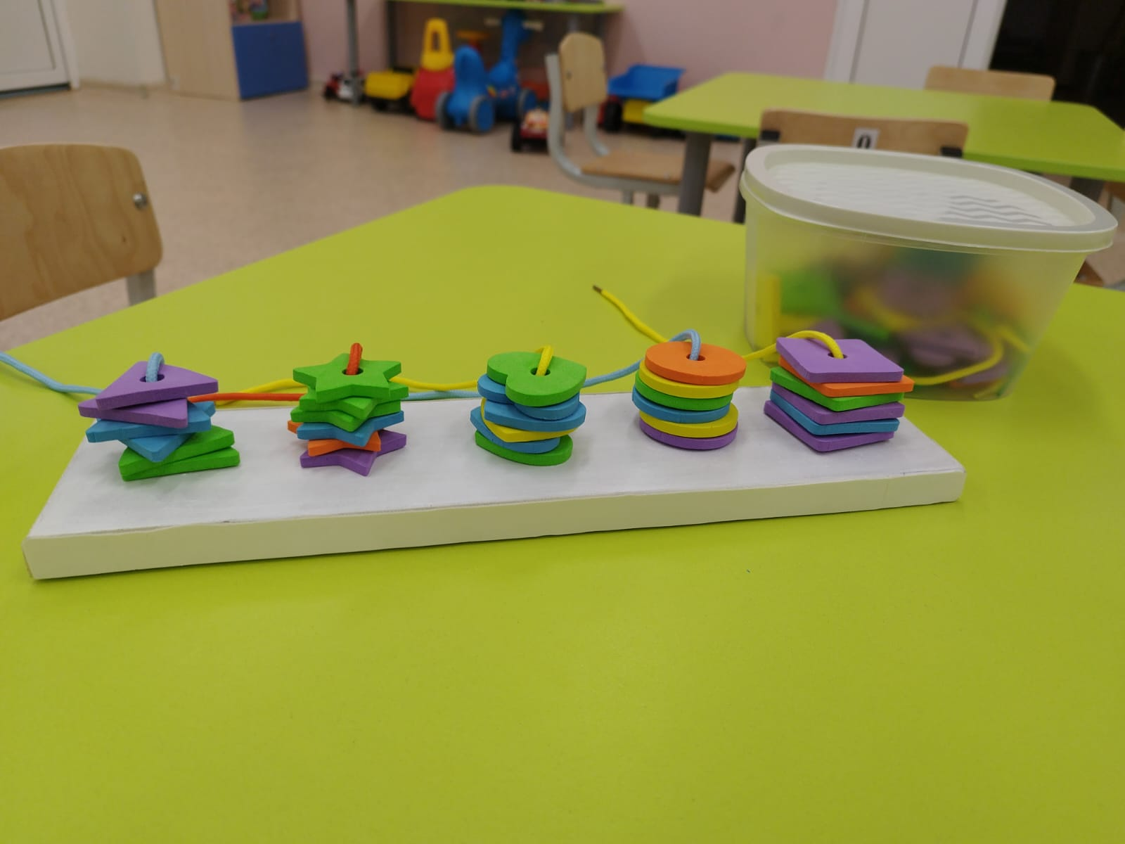

«НАНИЗАЙ-КА»
МАДОУ «Детский сад №26 г. Челябинска» СП
логическая игра для детей от 2-х до 3-х лет.
Разработчики:
Епифанова Н.А.
Никольченко Л.Н.

Slide 2
Цель: развитие логического мышления у детей младшего дошкольного возраста
Задачи
1. Способствовать развитию мелкой моторики, внимательности, усидчивости у детей.
2. Способствовать умению классифицировать предметы по форме, цвету, размеру.

Slide 3
ПРИНЦИПЫ РАБОТЫ ИГРЫ
1. Классификация предметов по форме
2. Классификация предметов по цвету
3. Классификация предметов по размеру
4. Соединение цвета и формы

Slide 4
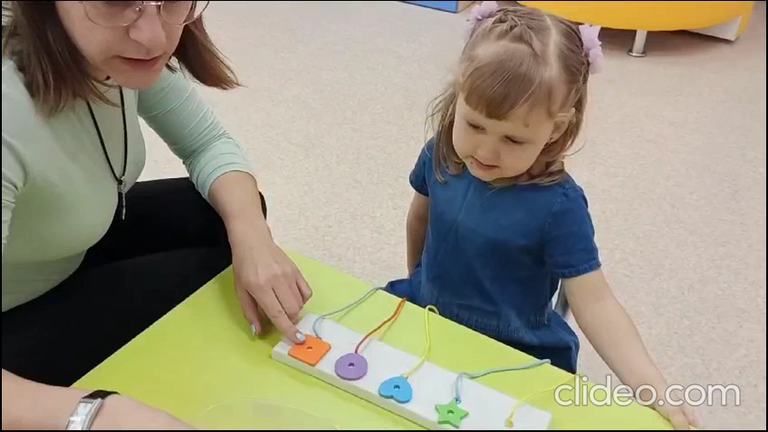
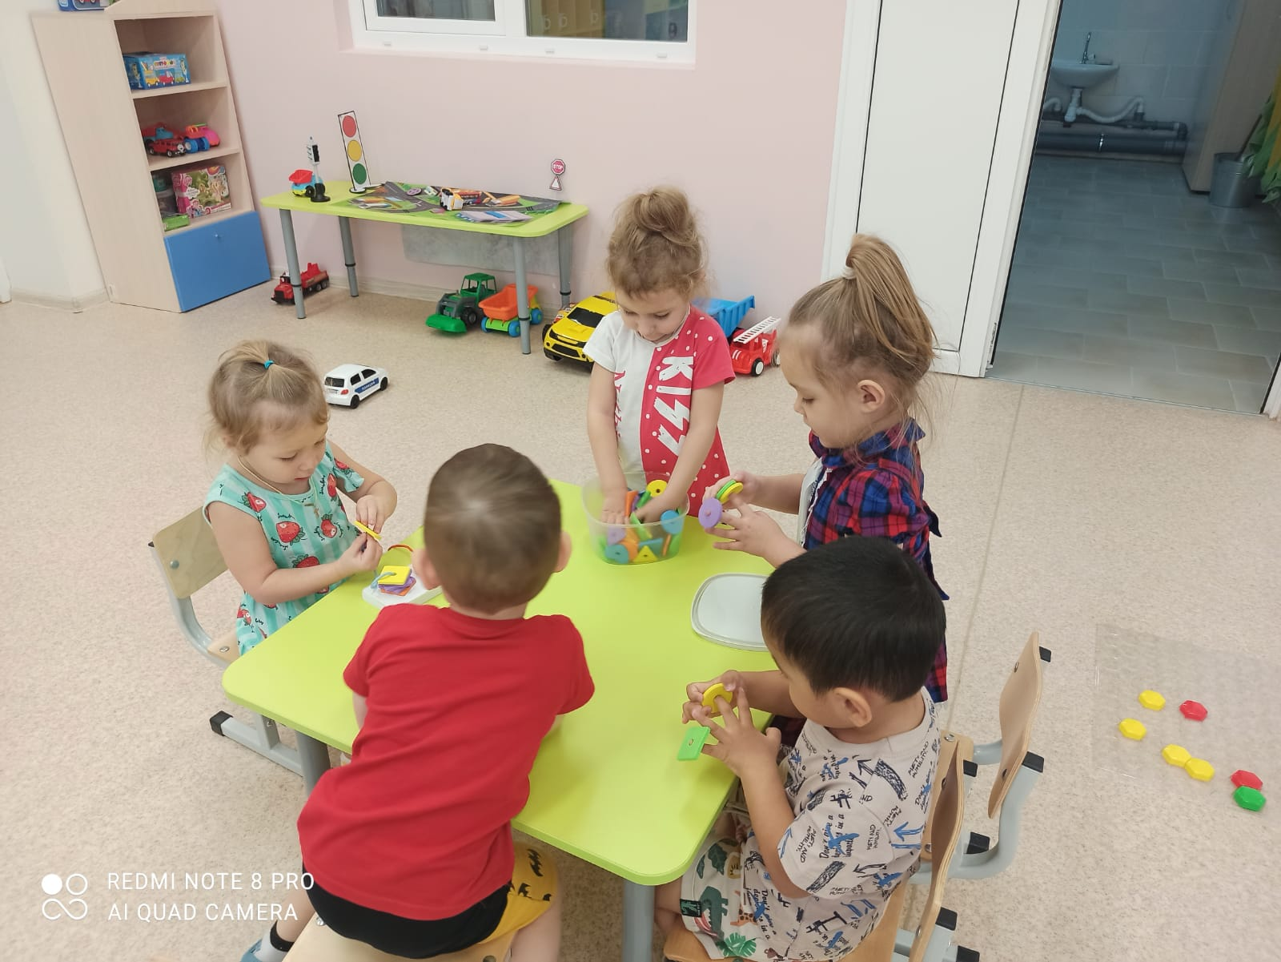
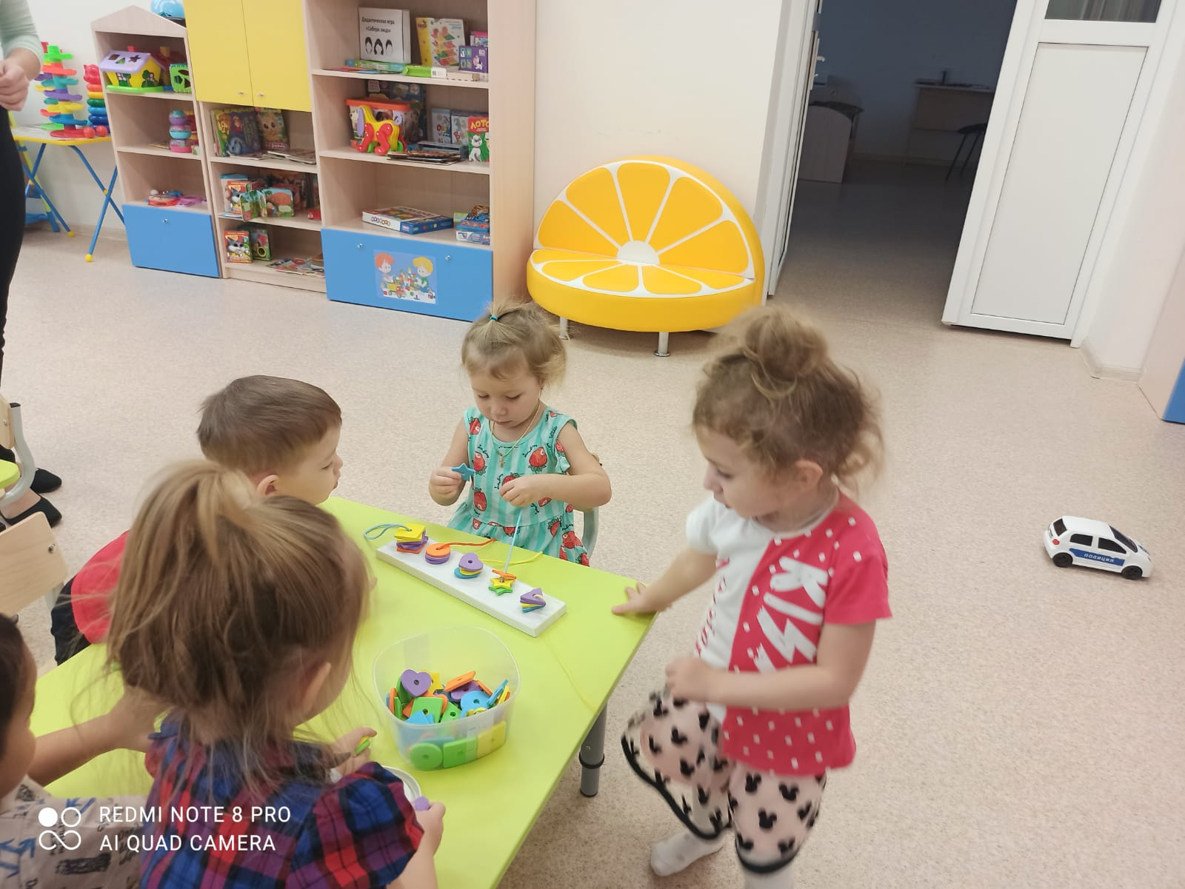
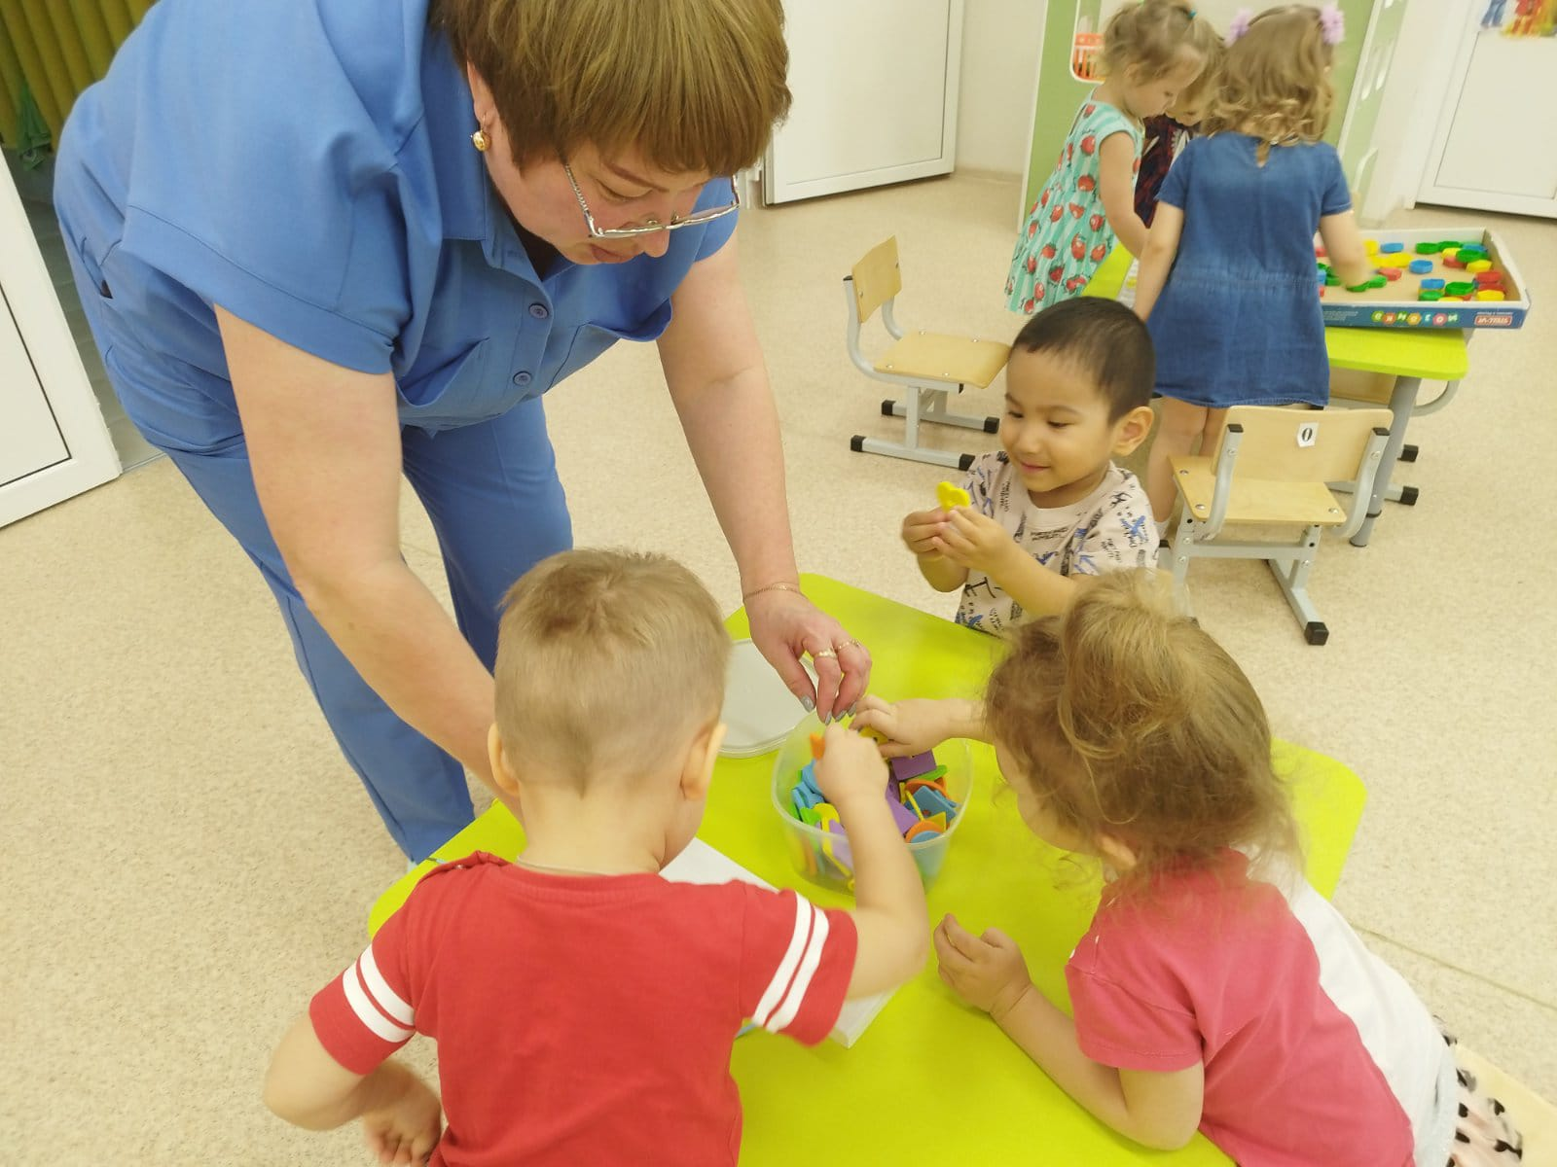

Slide 5
Чем хороша, что развивает логическая игра
«НАНИЗАЙ-КА»?
1. Простота изготовления, бюджетность.
2. Возможность усложнения игры путём добавления новых заданий для развития логики и мелкой моторики детей младшего дошкольного возраста.

Slide 6
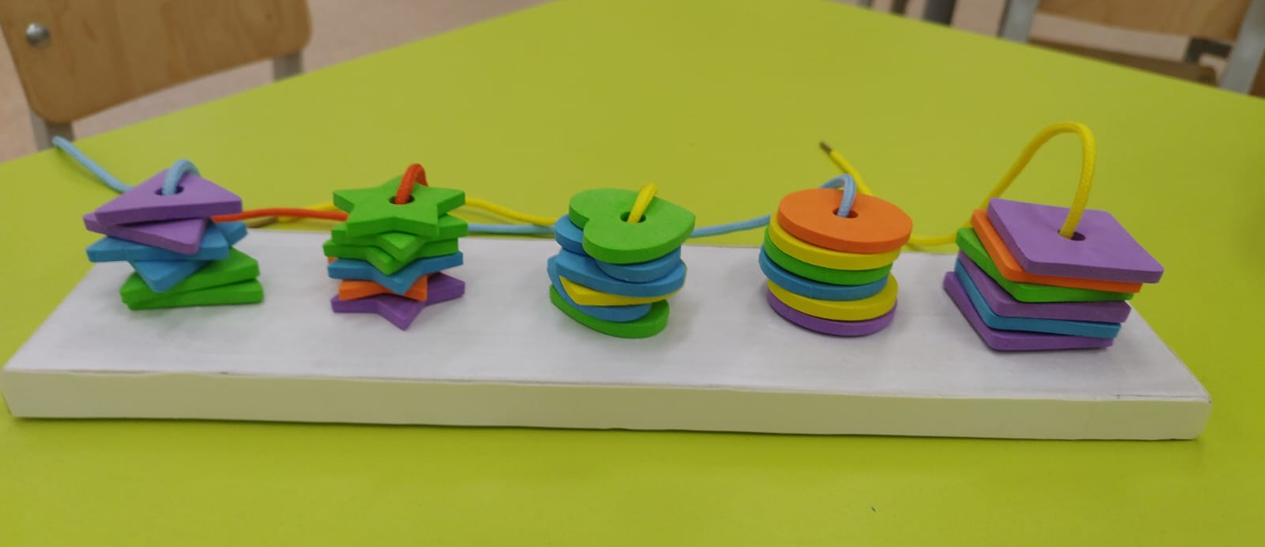
СПАСИБО ЗА ВНИМАНИЕ!

